Slide 1
Điện tử căn bản
Bài: Các loại diode và mạch diode
CÁC LOẠI DIODE
Diode chỉnh lưu
Diode cao tần
Diode Schottky
Diode Zener
Diode biến dung (Varactor diodes)
Diode quang (photodiodes)
Diode phát quang (LED Light Emitting diodes)
Diode hồng ngoại
Laser diode
1

Slide 2
Điện tử căn bản
Bài: Các loại diode và mạch diode
CÁC LOẠI DIOD
Diode chỉnh lưu
Chuyển AC -> DC
Hoạt động ở tần số thấp
Hoạt động lãnh vực dòng điện và điện thế lớn
Dựa vào tính chất dẫn điện theo một chiều duy nhất khi phân cực thuận diode

Slide 3
Điện tử căn bản
Bài: Các loại diode và mạch diode
CÁC LOẠI DIOD
Diode cao tần
Mạch tách sóng radio, TV, mạch số
Lãnh vực dòng điện nhỏ, điện thế nhỏ
Điện dung chuyển tiếp C_{T} và điện dung khuếch tán C_{D} nhỏ

Slide 4

Điện tử căn bản
Bài: Các loại diode và mạch diode
CÁC LOẠI DIOD
Diode Schottky
Mặt tiếp giáp là kim loại-bán dẫn.
Hoạt động ở tần số cao do thời gian đáp ứng nhanh, nhiễu thấp
Hoạt động với dòng điện lớn
Sử dụng trong các hệ thống radar, các máy tính, thiết bị truyền tin (trộn và tách sóng), thiết bị đo lường, ADC, …
Ký hiệu

Slide 5

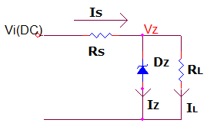
Điện tử căn bản
Bài: Các loại diode và mạch diode
CÁC LOẠI DIOD
Diode Zener
Sử dụng trong mạch ổn áp
Ký hiệu
Mạch ổn áp đơn giản

Slide 6

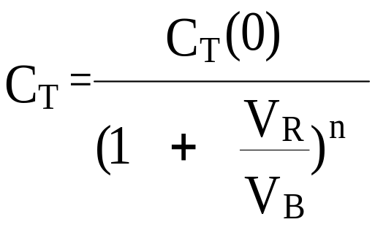
Điện tử căn bản
Bài: Các loại diode và mạch diode
CÁC LOẠI DIOD
Diode biến dung (Varactor diodes)
Sử dụng điện dung chuyển tiếp khi phân cực nghịch nối pn.
Ký hiệu:
Điện dung cho bởi:
với C_{T}(0) khi chưa phân cực
V_{R} = 0

Slide 7
Điện tử căn bản
Bài: Các loại diode và mạch diode
CÁC LOẠI DIOD
Diode biến dung (Varactor diodes)
Hoạt động trong các mạch dao động cộng hưởng, mạch điều hợp trong TV, radio, mạch điều khiển từ xa

Slide 8

Điện tử căn bản
Bài: Các loại diode và mạch diode
CÁC LOẠI DIOD
Diode quang (photodiodes)
Chuyển đổi ánh sáng thu được thành dòng điện khi diode phân cực nghịch.
Ký hiệu:
Sử dụng trong các mạch: báo động, đo cường độ sáng, đếm sản phẩm

Slide 9

Điện tử căn bản
Bài: Các loại diode và mạch diode
CÁC LOẠI DIOD
Diode phát quang (LED - Light Emitting diodes)
Khi phân cực thuận LED, sự tái hợp giữa e⁻ và lỗ trống -> photon -> LED phát sáng
Mỗi LED phát với một bước sóng xác định tùy theo vật liệu chế tạo và chất pha
Ký hiệu:
Áp dụng cho chỉ báo, hiển thị

Slide 10
Điện tử căn bản
Bài: Các loại diode và mạch diode
CÁC LOẠI DIOD
Diode hồng ngoại
Là những diod thu và phát quang với bước sóng trong miền hồng ngoại (bước sóng khoảng 1.000nm)
Được sử dụng trong các mạch báo động, điều khiển, thu - phát dữ liệu.

Slide 11
Điện tử căn bản
Bài: Các loại diode và mạch diode
CÁC LOẠI DIOD
Laser diode
Sự cộng hưởng quang học -> chùm ánh sáng đơn sắc với bước sóng rất hẹp
Trong vùng hiếm -> mặt phản xạ một phần và toàn phần.
Khi phân cực thuận -> tài hợp e⁻ và lỗ trống -> photon -> va chạm với các nguyên tử -> càng nhiều photon.
Một số photon bị đẩy trôi vào vùng hiếm -> phản xạ + va đập các nguyên tử -> nhiều photon phóng thích hơn -> đạt mức nào đó -> tia laser cường độ lớn thoát khỏi mặt phản xạ.

Slide 12
Điện tử căn bản
Bài: Các loại diode và mạch diode
II. MẠCH CHỈNH LƯU
1 bán kỳ
Chỉnh lưu
2 bán kỳ = toàn kỳ

Slide 13
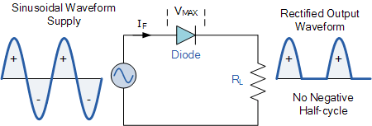
Điện tử căn bản
Bài: Các loại diode và mạch diode
II. MẠCH CHỈNH LƯU
1. Chỉnh lưu 1 bán kỳ

Slide 14
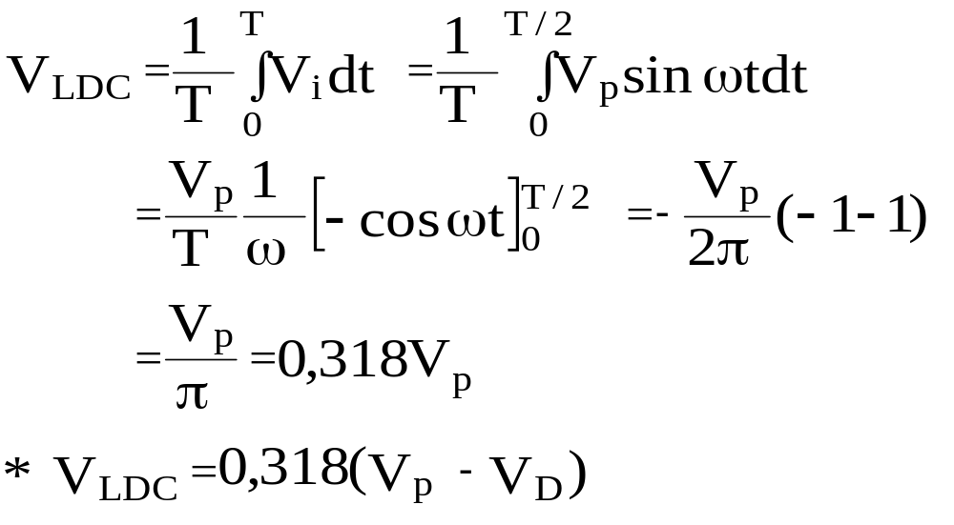
Điện tử căn bản
Bài: Các loại diode và mạch diode
II. MẠCH CHỈNH LƯU
1. Chỉnh lưu 1 bán kỳ

Slide 15
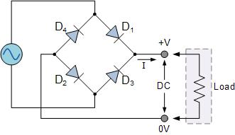
Điện tử căn bản
Bài: Các loại diode và mạch diode
II. MẠCH CHỈNH LƯU
2. Chỉnh lưu 2 bán kỳ

Slide 16
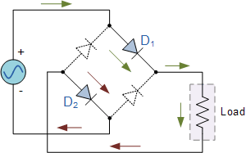

Điện tử căn bản
Bài: Các loại diode và mạch diode
II. MẠCH CHỈNH LƯU
2. Chỉnh lưu 2 bán kỳ
Bán kỳ dương

Slide 17
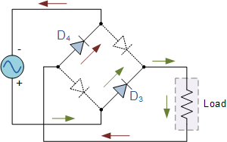

Điện tử căn bản
Bài: Các loại diode và mạch diode
II. MẠCH CHỈNH LƯU
2. Chỉnh lưu 2 bán kỳ
Bán kỳ âm

Slide 18
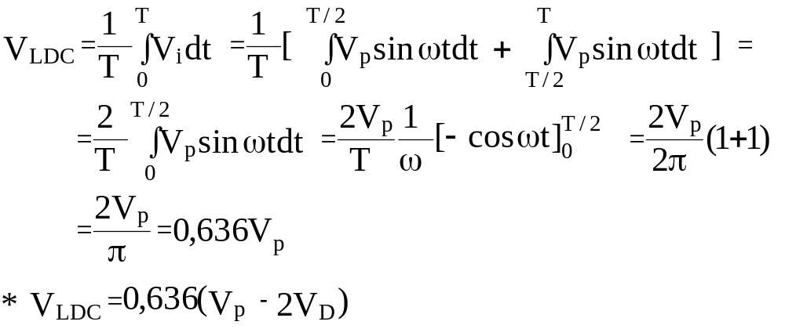
Điện tử căn bản
Bài: Các loại diode và mạch diode
II. MẠCH CHỈNH LƯU
2. Chỉnh lưu 2 bán kỳ

Slide 19
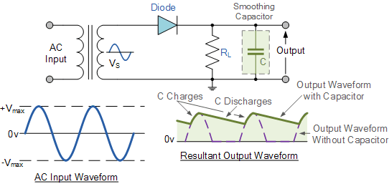
Điện tử căn bản
Bài: Các loại diode và mạch diode
II. MẠCH CHỈNH LƯU
3. Chỉnh lưu với lọc
Chỉnh lưu 1 bán kỳ với lọc

Slide 20
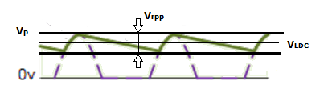
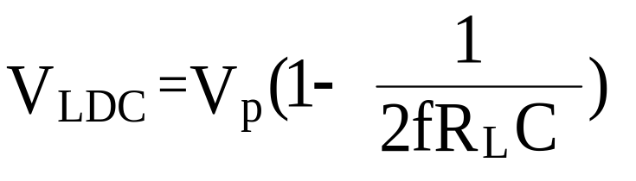
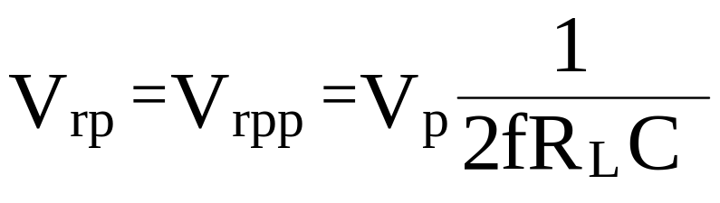
Điện tử căn bản
Bài: Các loại diode và mạch diode
II. MẠCH CHỈNH LƯU
3. Chỉnh lưu với lọc
Chỉnh lưu 1 bán kỳ với lọc

Slide 21
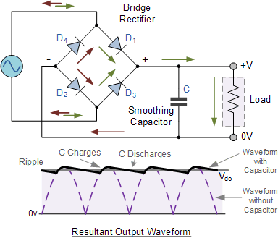
Điện tử căn bản
Bài: Các loại diode và mạch diode
II. MẠCH CHỈNH LƯU
3. Chỉnh lưu với lọc
Chỉnh lưu 2 bán kỳ với lọc

Slide 22
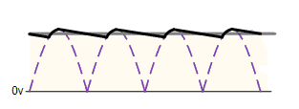
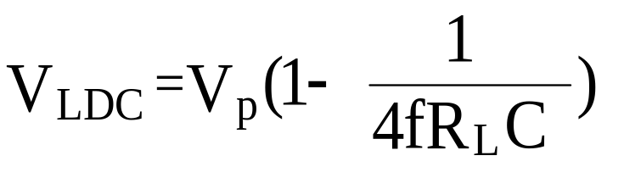
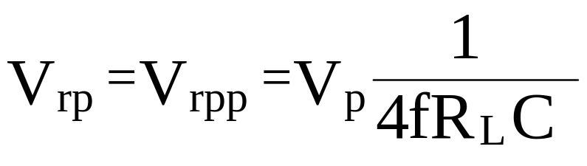
Điện tử căn bản
Bài: Các loại diode và mạch diode
II. MẠCH CHỈNH LƯU
3. Chỉnh lưu với lọc
Chỉnh lưu 2 bán kỳ với lọc

Slide 23
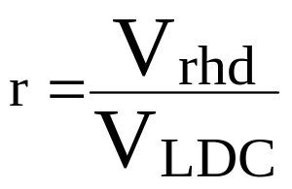
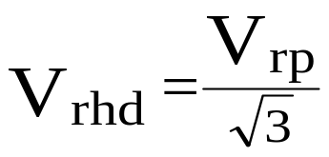
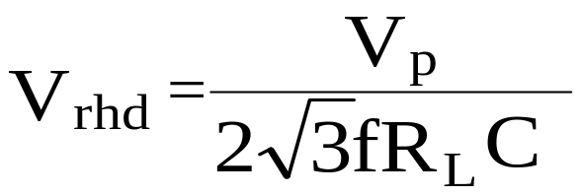
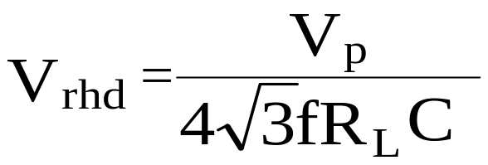
Điện tử căn bản
Bài: Các loại diode và mạch diode
II. MẠCH CHỈNH LƯU
3. Chỉnh lưu với lọc
Hệ số gợn sóng r
Định nghĩa:
trong đó: Vrhd là điện áp gợn sóng hiệu dụng
Chỉnh lưu 1 bán kỳ với lọc :
Chỉnh lưu 2 bán kỳ với lọc :

Slide 24
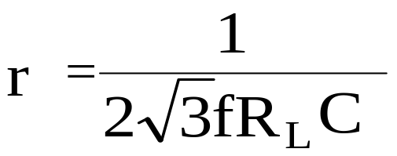
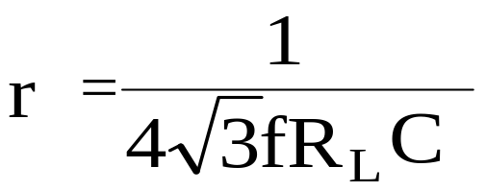
Điện tử căn bản
Bài: Các loại diode và mạch diode
II. MẠCH CHỈNH LƯU
3. Chỉnh lưu với lọc
Hệ số gợn sóng r
Hệ số gợn sóng đối với chỉnh lưu 1 bán kỳ với
lọc:
Hệ số gợn sóng đối với chỉnh lưu 2 bán kỳ với
lọc:

Slide 25
Điện tử căn bản
Bài: Các loại diode và mạch diode
III. DIODE ZENER
Mạch ổn áp đơn giản

Slide 26
Điện tử căn bản
Bài: Các loại diode và mạch diode
III. DIODE ZENER
Sử dụng hiệu ứng Zener: VZ không đổi
Đặc tuyến V-I : IZK < IZ < IZM
        PZM = VZ. IZM

